Slide 1
Единый казначейский счет (ЕКС) Практика Республики Косово
вена, ноябрь 2023 года

Slide 2
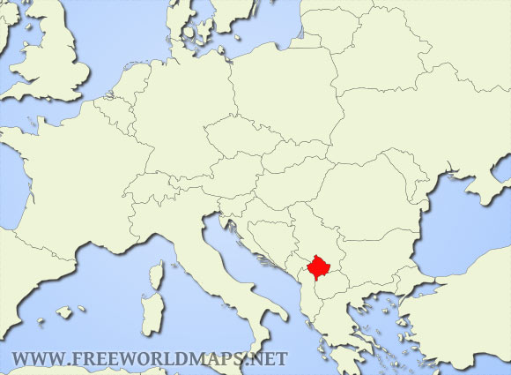

Slide 3
Основные сведения о Косово
ВВП по состоянию на октябрь 2023 года – 9,8 млрд евро
Инфляция в сентябре 2023 года – 4,2%
Официальная валюта – евро
Численность населения (оценка) - 1,74 млн человек
Из них 58% составляют люди моложе 30 лет
Уровень безработицы на конец 2022 года – 11,8%

Slide 4
Единый казначейский счет
Виды средств, включенных в ЕКС, кроме основных средств бюджета центрального правительства
Гранты, предоставленные донорами
Средства из собственных источников центрального уровня
Средства из собственных источников местного уровня
Трастовый фонд развития
Доходы, предназначенные для специальных целей
Средства займов

Slide 5
Законодательная база
Все операции со средствами Консолидированного фонда Косово осуществляются через ЕКС.
Первичное законодательство
Функционирование ЕКС регламентируется Законом об управлении государственными финансами и финансовой подотчетности (LPFMA).
Согласно статье 18 LPFMA, все счета и субсчета (открытые для каждого муниципалитета) должны быть частью ЕКС; также эта статья предусматривает, что все платежи и расходы за счет государственных средств должны осуществляться через ЕКС.
Подзаконные акты
Положение о расходовании государственных средств регламентирует вопросы, касающиеся цели получения, обработки и расходования государственных средств.
Notes:
The process of spending of Public Funds is managed by the KFMIS through five steps: Allocation, Commitment, Obligation, Processing of Expenditure and Certification of Payment.

Slide 6
Полномочия по открытию счетов и управлению средствами ЕКС
Генеральный директор Казначейства наделен полномочиями открывать и вести такие счета и субсчета для средств, входящих в состав Консолидированного фонда Косово, какие он сочтет обоснованно необходимыми для реализации положений настоящего закона.
Генеральный директор Казначейства открывает счета и субсчета, составляющие ЕКС, в Центральном банке Косово (ЦБК).
Взаимоотношения между ЦБК и Казначейством определяются в межведомственном соглашении, в котором излагаются обязательства ЦБК в отношении администрирования ЕКС и управления средствами Консолидированного фонда Косово.

Slide 7
Преимущества и недостатки ЕКС
Преимущества
Усиление подотчетности и повышение прозрачности
Снижение фискальных рисков
Совершенствование управления ликвидностью
Действенная денежно-кредитная политика
Уменьшение свободных остатков средств
Упрощение банковских операций

Slide 8
Преимущества и недостатки ЕКС
Недостатки
Операционные трудности
Влияние на коммерческие банки
Политическое сопротивление
Нарушение потока денежных средств
Риск чрезмерной централизации
Возможности для злоупотреблений

Slide 9
БЛАГОДАРЮ ЗА ВНИМАНИЕ!

